Slide 1
Universidade Aberta do SUS - UNASUS
Universidade Federal de Pelotas
Especialização em Saúde da Família
Modalidade a Distância
Turma 5
Melhoria da Atenção ao Pré-natal e Puerpério na ESF Brasiliano, Santa Vitória
do Palmar/RS
Especializando: Dr. Alexis Ramos Valdes
Orientador (a): Tatiana Afonso da Costa

Slide 2
INTRODUÇÃO
Brasil, a mortalidade infantil e mortalidade materna são um problema de saúde pública, sendo assim há a necessidade de melhorar esses indicadores. O acompanhamento das mulheres grávidas e no puerpério por profissionais de saúde auxiliam a melhorar as condições de saúde com que elas chegarão ao parto e no pós-parto, assim como, reduzir a taxa de mortalidade infantil, o baixo peso ao nascer. (BRASIL, 2012)

Slide 3
INTRODUÇÃO
A atenção primária tem papel essencial e é dever de todos os profissionais de saúde acolher, visando um acompanhamento continuado, proporcionando também as orientações e esclarecimentos necessários a todas gestantes, permitindo que ocorra o nascimento de um bebê saudável, com o potencial de diminuir as causas de mortalidade materna e neonatal. (BRASIL, 2012)

Slide 4
Nosso trabalho foi desenvolto na Unidade básica de Saúde (UBS) Joseph Brasiliano D Souza, localizada no município de Santa Vitória do Palmar, especificamente no bairro Brasiliano, situado na periferia da cidade, atendendo um total de 2275 habitantes
Santa Vitória do Palmar é um municipio do estado Rio Grande do Sul que tem cerca de de 31 000 habitantes, com uma cobertura de atenção de 100 % da população, tendo 8 unidades de saúde, dos quais 5 pertencem a Estratégia de Saúde da Família (ESF) e 3 são unidades tradicionais. Conta também com um hospital, a Santa Casa de Misericórdia, que está vinculado ao Sistema Único de Saúde (SUS)

Slide 5
Também há disponíveis no município três laboratórios clínicos para a realização de exames complementares dos usuários, embora alguns exames de mais complexidade sejam realizados fora do município.
A equipe de saúde esta composta de um médico, uma enfermeira, uma técnica de enfermagem, um dentista, duas agentes comunitárias, uma recepcionista e uma auxiliar geral. Tambem trabalham uma nutricionista e uma fisioterapeuta.

Slide 6
Durante o período de análise situacional identificamos dificuldades que interferiam na adequada atenção as pacientes gravidas e puérperas como por exemplo: baixa cobertura de atenção, deficiências na realização do exame físico adequado e na solicitação de exames complementares na primeira consulta, falta de registros com informações especificas das gestantes e puérperas, dificuldade na avaliação de saúde bucal e poucas orientações sobre promoção e prevenção em saúde. Por todo isto decidimos realizar a intervenção nesta ação programática.

Slide 7
OBJETIVO GERAL
Melhorar a qualidade da assistência prestada as gestantes e puérperas na Estratégia de Saúde da Família, Brasiliano de Santa Vitória/RS.

Slide 8
OBJETIVOS ESPECIFICOS E METAS
(GESTANTES)
Objetivo 01: Ampliar a cobertura de pré-natal.
Meta 1.1: Alcançar 100% de cobertura das gestantes cadastradas no programa de pré-natal da unidade de saúde.
Objetivo 02: Melhorar a qualidade da atenção ao pré-natal realizado na unidade.
Meta 2.1 Garantir a 100% das gestantes o ingresso no programa de Pré-natal no primeiro trimestre de gestação.
Meta 2.2 Realizar pelo menos um exame ginecológico por trimestre em 100% das gestantes.
Meta 2.3 Realizar pelo menos um exame de mama em 100% das gestantes.
Meta 2.4 Garantir as 100% das gestantes a solicitação de exames laboratoriais de acordo com o protocolo.

Slide 9
OBJETIVOS ESPECIFICOS E METAS
Meta 2.5 Garantir a 100% das gestantes a prescrição de sulfato ferroso e acido fólico conforme o protocolo.
Meta 2.6 Garantir que 100% das gestantes estejam com vacina antitetânica em dia.
Meta 2.7 Garantir que 100% das gestantes estejam com a vacina de hepatite B em dia.
Meta 2.8 Realizar avaliação da necessidade de atendimento odontológico em 100% das gestantes durante pré-natal.
Meta 2.9 Garantir a primeira consulta odontológica programática para 100% das gestantes cadastradas.

Slide 10
OBJETIVOS ESPECIFICOS E METAS
Objetivo 03: Melhorar a adesão ao pré-natal.
Meta 3.1 Realizar busca ativa de 100% das gestantes faltosas as consultas de pré-natal.
Objetivo 04: Melhorar registros do programa.
Meta 4.1 Manter registro na ficha espelho de pré-natal/vacinação em 100% das gestantes.
Objetivo 05: Realizar avaliação de risco.
Meta 5.1 Avaliar risco gestacional em 100% das gestantes
Objetivo 06: Promover a saúde no pré-natal.
Meta 6.1 Garantir a 100% das gestantes orientações nutricional durante a gestação.

Slide 11
OBJETIVOS ESPECIFICOS E METAS
Meta 6.2 Promover o aleitamento materno junto a 100% das gestantes.
Meta 6.3 Orientar 100% das gestantes sobre os cuidados com o recém-nascido (teste do pezinho, decúbito dorsal para dormir)
Meta 6.4 Orientar 100% das gestantes sobre anticoncepcional após o parto.
Meta 6.5 Orientar 100% das gestantes sobre os riscos de tabagismo e do uso de álcool e drogas na gestação.
Meta 6.6 Orientar 100% das gestantes sobre higiene bucal.

Slide 12
OBJETIVOS ESPECIFICOS E METAS
(PUERPERAS)
Objetivo 1: Ampliar a cobertura da atenção a puérperas.
Metas 1.1 Garantir a 100% das puérperas cadastradas no programa de pré-natal e puerpério da unidade de saúde consulta puerperal antes dos 42 dias após o parto.
Objetivo 2: Melhorar a qualidade da atenção às puérperas na Unidade de Saúde.
Meta 2.1 Examinar as mamas em 100% das puérperas cadastradas no programa.
Meta 2.2 Examinar no abdome em 100% das puérperas cadastradas no programa.
Meta 2.3 realizar exame ginecológico em 100% das puérperas cadastradas no programa

Slide 13
OBJETIVOS ESPECIFICOS E METAS
Meta 2.4 Avaliar o estado psíquico em 100% das puérperas cadastradas no programa.
Meta 2.5 Avaliar intercorrências em 100% das puérperas cadastradas no programa
Meta 2.6 Prescrever em 100% das puérperas um dos métodos de anticoncepção.
Objetivo 3: Melhorar a adesão das mães ao puerpério.
Metas 3.1 Realizar busca ativa em 100% das puérperas que não realizaram a consulta de puerpério ate 30 dias após o parto.

Slide 14
OBJETIVOS ESPECIFICOS E METAS
Objetivo 4: Melhorar o registro das informações.
Metas 4.1: Manter registro na ficha de acompanhamento do programa 100% das puérperas.
Objetivo 5: Promover a saúde das puérperas.
Meta 5.1 Orientar 100% das puérperas cadastradas no Programa sobre os cuidados de recém-nascido.
Meta 5.2 Orientar 100% das puérperas cadastradas no Programa sobre aleitamento materno exclusivo.
Meta 5.3 Orientar 100% das puérperas cadastradas no Programa sobre planejamento familiar.

Slide 15
METODOLOGIA
Este projeto foi estruturado para ser desenvolvido no período de 16 semanas na Unidade de Saúde da Família (USF) Conrado Alves Guimarães, no município de Santa Vitoria do Palmar/RS. Participaram da intervenção 38 gestantes pertenecentes ao área de abrangencia. Finalmente foi desenvolto num período de 12 semanas por orientações dos professores do curso de especialização.

Slide 16
RESULTADOS DA INTERVENÇÃO PARA CADA OBJETIVO E META
Gestantes
Relativo ao objetivo 01: Ampliar a cobertura do pré-natal.
Meta 1.1: Alcançar 100% de cobertura do programa de pré-natal, garantir a 100% das puérperas cadastradas na Unidade de Saúde consulta puerperal antes dos 42 dias após o parto.

Slide 17
RESULTADOS DA INTERVENÇÃO PARA CADA OBJETIVO E META
Relativo ao objetivo 02: Melhorar a qualidade da atenção ao pré-natal e puerpério realizado na Unidade
Meta 2.1: Garantir a 100% das gestantes o ingresso no Programa de Pré-natal no primeiro trimestre de gestação.

Slide 18
RESULTADOS DA INTERVENÇÃO PARA CADA OBJETIVO E META
Meta 2.2: Realizar pelo menos um exame ginecológico por trimestre em 100% das gestantes.

Slide 19
RESULTADOS DA INTERVENÇÃO PARA CADA OBJETIVO E META
Meta 2.3: Realizar pelo menos um exame de mama em 100% das gestantes.

Slide 20
RESULTADOS DA INTERVENÇÃO PARA CADA OBJETIVO E META
Meta 2.4: Garantir as 100% das gestantes a solicitação de exames laboratoriais de acordo com protocolo.
Durante o primeiro mês assistimos a 22 gestantes, no segundo mês a 37 e no terceiro mês a 38 que foram cadastradas, avaliadas e acompanhadas totalizando 100% de cobertura assistidas por essa ação nos três meses da intervenção.
Meta 2.5: Garantir a 100% das gestantes a prescrição de sulfato ferroso e acido fólico conforme o protocolo.
Atingimos 100% nas prescrições de sulfato ferroso e acido fólico nos três meses da intervenção, sendo prescritos a 22 gestantes no primeiro mês, a 37 no segundo e a 38 no terceiro.

Slide 21
RESULTADOS DA INTERVENÇÃO PARA CADA OBJETIVO E META
Meta 2.6: Garantir que 100% das gestantes estejam com vacina antitetânica em dia.

Slide 22
RESULTADOS DA INTERVENÇÃO PARA CADA OBJETIVO E META
Meta 2.7: Garantir que 100% das gestantes estejam com vacina contra hepatites B em dia.

Slide 23
RESULTADOS DA INTERVENÇÃO PARA CADA OBJETIVO E META
Meta 2.8: Realizar avaliação da necessidade de atendimento odontológico em 100% das gestantes durante pré-natal.

Slide 24
RESULTADOS DA INTERVENÇÃO PARA CADA OBJETIVO E META
Meta 2.9: Garantir a primeira consulta odontológica programática para 100% das gestantes cadastradas.

Slide 25
RESULTADOS DA INTERVENÇÃO PARA CADA OBJETIVO E META
Relativo ao objetivo 03: Melhorar a adesão do pré-natal.
Meta 3.1: Realizar busca ativa de 100% das gestantes faltosas as consultas de pré-natal.
a busca ativa foi realizada para as 4 gestantes e 10 usuárias no segundo e 10 no terceiro mês sendo 100% de buscas realizadas nos três meses.
Relativo ao objetivo 04: Melhorar o registro do programa de pré-natal
Meta 4.1: Manter registro na ficha espelho de pré-natal/vacinação em 100% das gestantes.
Durante toda a intervenção todas as formas de registros (ficha espelho, planilha de coleta de dados e prontuários) de dados foram mantidas atualizadas, sendo 22 no primeiro mês, 37 no segundo e 38 no terceiro, alcançando 100% nos três meses de intervenção.

Slide 26
RESULTADOS DA INTERVENÇÃO PARA CADA OBJETIVO E META
Relativo ao objetivo 05: Realizar avaliação de risco
Meta 5.1: Avaliar risco gestacional em 100% das gestantes.
No primeiro mês foram avaliadas 22 gestantes, no segundo mês 37 e 38 gestantes no terceiro mês, sendo 100% das gestantes assistidas durante os três meses.
Relativo ao objetivo 06: Promover a saúde no pré-natal
Meta 6.1: Garantir a 100% das gestantes orientações nutricional durante a gestação.
assistimos 22 gestantes no primeiro mês, 37 no segundo mês e 38 no terceiro mês, sendo 100% nos três meses da intervenção

Slide 27
RESULTADOS DA INTERVENÇÃO PARA CADA OBJETIVO E META
Meta 6.2: Promover o aleitamento materno junto a 100% das gestantes.

Slide 28
RESULTADOS DA INTERVENÇÃO PARA CADA OBJETIVO E META
Meta 6.3: Orientar 100% das gestantes sobre os cuidados com o recém-nascido (teste do pezinho, decúbito dorsal para dormir)

Slide 29
RESULTADOS DA INTERVENÇÃO PARA CADA OBJETIVO E META
Meta 6.4: Orientar 100% das gestantes sobre anticoncepcional após o parto.
.

Slide 30
RESULTADOS DA INTERVENÇÃO PARA CADA OBJETIVO E META
Metas 6.5: Orientar 100% das gestantes sobre os riscos de tabagismo e do uso de álcool e drogas na gestação.
Essas orientações foram realizadas a 100% das gestantes nos três meses da intervenção, sendo assistidas 22 gestantes no primeiro mês, 37 no segundo e 38 no terceiro mês.
Metas 6.6: Orientar 100% das gestantes sobre higiene bucal.
Essas orientações foram realizadas a 100% das gestantes nos três meses da intervenção, sendo assistidas 22 gestantes no primeiro mês, 37 no segundo e 38 no terceiro mês.

Slide 31
RESULTADOS DA INTERVENÇÃO PARA CADA OBJETIVO E META
Puerpério
Objetivo 1: Ampliar a cobertura da atenção a puérperas
Meta 1.1: Garantir a 100% das puérperas cadastradas no programa de pré-natal e puerpério da unidade de saúde e consulta puerperal antes dos 42 dias após o parto
No primeiro mês assistimos 13 mulheres, no segundo mês 16 e no terceiro mês 17, tendo 100% de cobertura para esta ação durante os três meses da intervenção.

Slide 32
RESULTADOS DA INTERVENÇÃO PARA CADA OBJETIVO E META
Meta 2.3: realizar exame ginecológico em 100% das puérperas cadastradas no programa

Slide 33
RESULTADOS DA INTERVENÇÃO PARA CADA OBJETIVO E META
Objetivo 2: Melhorar a qualidade da atenção às puérperas na Unidade de Saúde
Meta 2.1: Examinar as mamas em 100% das puérperas cadastradas no programa.
No primeiro mês assistimos 13 mulheres, no segundo mês 16 e no terceiro mês 17, tendo 100% de cobertura para esta ação durante os três meses da intervenção.
Meta 2.2: Examinar no abdome em 100% das puérperas cadastradas no programa
No primeiro mês assistimos 13 mulheres, no segundo mês 16 e no terceiro mês 17, tendo 100% de cobertura para esta ação durante os três meses da intervenção

Slide 34
RESULTADOS DA INTERVENÇÃO PARA CADA OBJETIVO E META
Meta 2.4: Avaliar o estado psíquico em 100% das puérperas cadastradas no programa.
Assistimos 13 mulheres no primeiro mês, 16 no segundo mês e 17 no terceiro mês tendo 100 % de avaliação.
Metas 2.5: Avaliar intercorrências em 100% das puérperas cadastradas no programa.
No primeiro mês assistimos 13 mulheres, no segundo mês 16 e no terceiro mês 17, tendo 100% de cobertura para esta ação durante os três meses da intervenção

Slide 35
RESULTADOS DA INTERVENÇÃO PARA CADA OBJETIVO E META
Metas 2.6: Prescrever em 100% das puérperas um dos métodos de anticoncepção.

Slide 36
RESULTADOS DA INTERVENÇÃO PARA CADA OBJETIVO E META
Objetivo 3: Melhorar a adesão das mães ao puerpério
Metas 3.1: Realizar busca ativa em 100% das puérperas que não realizaram a consulta de puerpério até 30 dias após o parto.
No primeiro mês, no segundo e no terceiro mês foram 2 puérperas com busca ativa realizada, tendo 100% de cobertura para esta ação durante os três meses da intervenção.
Objetivo 4: Melhorar o registro das informações
Metas 4.1: Manter registro na ficha de acompanhamento do programa 100% das puérperas.
No primeiro mês assistimos 13 mulheres, no segundo mês 16 e no terceiro mês 17, tendo 100% de cobertura para esta ação durante os três meses da intervenção.
Objetivo 5: Promover a saúde das puérperas
Meta 5.1: Orientar 100% das puérperas cadastradas no Programa sobre os cuidados de recém-nascido.
Meta 5.2: Orientar 100% das puérperas cadastradas no Programa sobre aleitamento materno exclusivo.
Meta 5.3: Orientar 100% das puérperas cadastradas no Programa sobre planejamento familiar.

Slide 37
DISCUSSÃO
A intervenção proporcionou que a equipe se organizasse para ampliar a cobertura e para qualificar a atenção ao usuário, em especial às gestantes e puérperas, uma vez que conseguimos regularizar a realização dos exames (de mama, abdômen, sangue e ginecológico) seguindo os protocolos do MS, melhoramos os registros, realizamos o acompanhamento de risco com devidos encaminhamentos, qualificamos a prática clínica, fizemos os acompanhamentos das carteiras de vacina e ampliamos a busca ativa, palestras e visitas domiciliares, sendo que isso permitiu que cumpríssemos com os princípios do SUS. Além disso, a intervenção proporcionou a qualificação e capacitação dos membros da equipe para diversas ações e facilitou a organização das agendas e atividades rotineiras da UBS.

Slide 38
A intervenção integrou a equipe e contribuiu para a organização dos serviços, assim como as relações pessoais entre a equipe e os usuários além das relações interpessoais entre seus membros, além disso, reviu as atribuições da equipe viabilizando a atenção com qualidade para um maior número de pessoas, aumentando assim o grau de satisfação da população assistida.
O curso preconiza que a ação programática seja incorporada à rotina do serviço, de modo que, desde o início da intervenção, já trabalhamos com essa finalidade. Assim, não será difícil manter as ações da ação programática de forma diária na UBS. Também com a experiência positiva desta ação, podemos ampliar para outras populações alvo, como por exemplo: Idosos, Hipertensos e Diabéticos.

Slide 39
Reflexão crítica sobre meu processo pessoal de aprendizagem
A saúde no Brasil esta passando por muitos desafios, sendo que é uma parte significativa deste processo a formação de profissionais que tenham como foco o atendimento: a prevenção, o diagnóstico, o tratamento e a reabilitação de usuários. O curso de especialização em Saúde da Família da UFPEL oferece para os médicos do Programa Mais Médicos ferramentas necessárias para superar esses desafios, desenvolvendo atividades que promovam o uso de protocolos de atendimento em cada caso especifico, permitindo incrementar nosso raciocínio clínico, esclarecer nossas duvidas durante a prática clínica e incrementar nossos conhecimentos científicos. Além disso, o curso busca a realização de atividades práticas que busquem a implementação das políticas do SUS de forma mais eficaz.

Slide 40
REFERÊNCIAS
1. BRASIL, 2012. Ministério da Saúde. Pré-natal de Baixo Risco. DAB. Brasília: Ministério da Saúde, 2012.

Slide 41
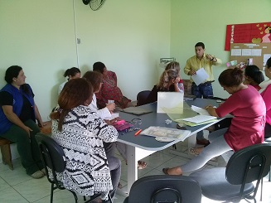
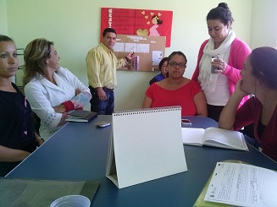
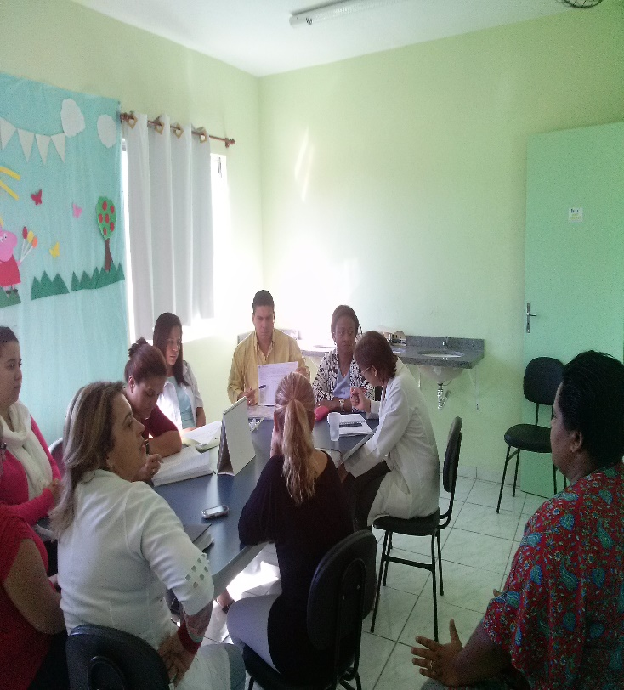
FOTOGRAFIAS
Capacitação da equipe e monitoramento das ações da intervenção na reunião de equipe na unidade de saúde

Slide 42
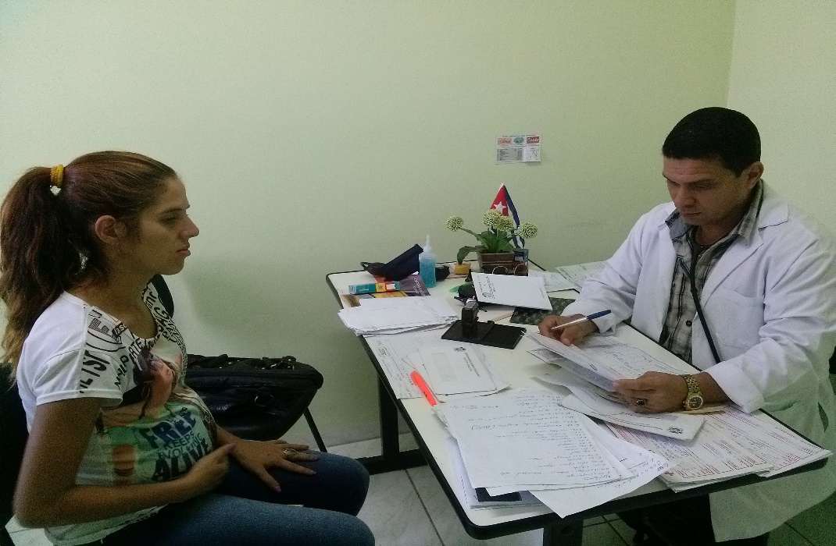
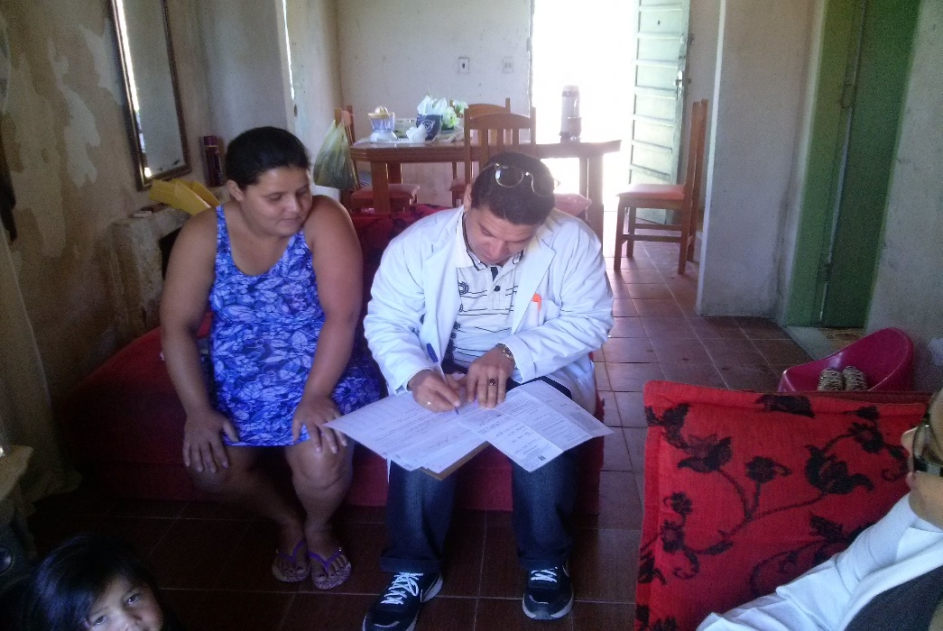
FOTOGRAFIAS
Atendimento clínico e visita domiciliar as pacientes gravidas

Slide 43
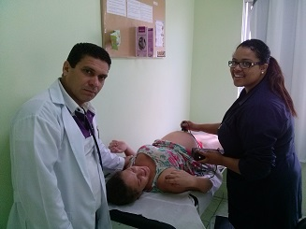
FOTOGRAFIAS
Exame físico da gestante com o médico e a enfermeira da equipe na unidade de saúde

Slide 44
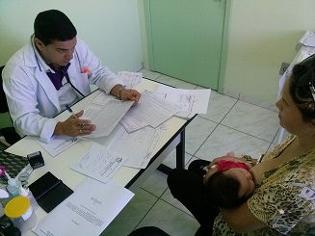
FOTOGRAFIAS
Consulta de puerperio e orientação ao aleitamento materno na unidade de saúde

Slide 45
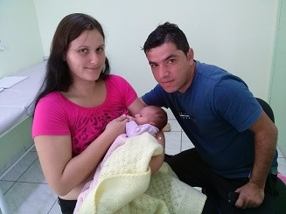
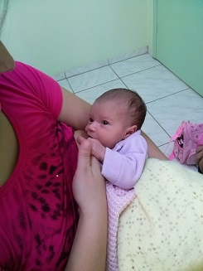
FOTOGRAFIAS
Consulta ao recém-nascido e à puérpera na unidade de saúde

Slide 46
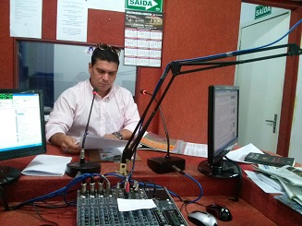
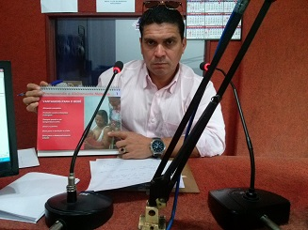
FOTOGRAFIAS
Realização de ações de promoção à saúde na
Rádio local do Município

Slide 47
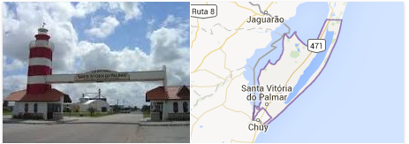
MUITO OBRIGADO

